Slide 1
¡A MI ME LO HACES!

Slide 2
Una joven estudiante, relata una experiencia que ella tuvo en unas de sus clases, dada por su profesor.

Slide 3
A este hombre lo conocían por sus lecciones objetivas. Un día, ella llegó a sus clases y sabía que iba a ser un día de diversión.

Slide 4
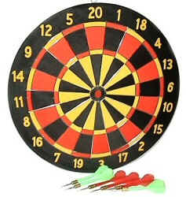
En la pared había un tiro al blanco grande, y en una mesa próxima estaban muchos dardos.

Slide 5
El profesor les dijo a los estudiantes que dibujaran una foto de una persona
que no les gustara, o de alguien que los haya puesto furiosos, y el les dejaría tirar los dardos a esa foto.

Slide 6
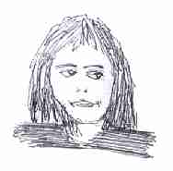
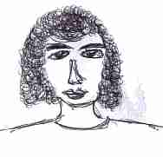
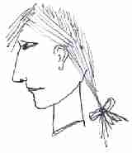
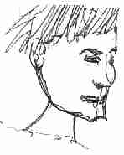
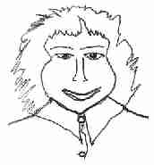
Una joven hizo un dibujo de una muchacha que le había robado a su novio.
Otra amiga dibujó la foto de su hermanito. Ella dibujó una foto de un amigo
anterior, poniendo muchos detalles en su dibujo y finalmente estuvo satisfecha con el efecto que ella había alcanzado. Se alineó en la fila para tirar los dardos.

Slide 7
Algunos de los estudiantes lanzaron sus dardos con tal fuerza que sus blancos fueron rasgados.

Slide 8
Ella miraba adelante en espera de su turno, y entonces se llenó de decepción cuando el profesor, debido a límites de tiempo, pidió que los estudiantes volvieran a sus asientos.

Slide 9
Cuando se sentó con el pensamiento de que estaba muy enojada porque ella no tuvo una ocasión de lanzar ningún dardos a su blanco.

Slide 10
El profesor comenzó a quitar las figuras de la pared, el tiro al blanco lucía así...

Slide 11
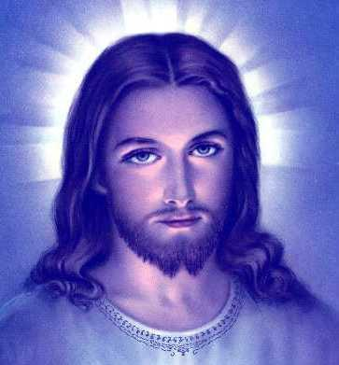
... Y por debajo del blanco estaba una foto de Jesús.

Slide 12
Un silencio cayó sobre el cuarto mientras que cada estudiante vio la foto de Jesús
desmantelada; los agujeros y las marcas dentadas cubrieron su cara, y sus ojos fueron perforados.

Slide 13
El profesor dijo solamente estas palabras... " Si a uno de tus semejantes
les haces algún daño , me lo haces a mí. " Mateo 25:40."

Slide 14
No había necesidad de otras palabras; los estudiantes se centraban muy tristes en el cuadro de Cristo.
Autor desconocido por mi.

Slide 15
Tú, ¿te atreverías a lanzarle dardos al rostro de Jesús, cuando Él te mira con tanto amor?

Slide 17



Accede a la sección que desees desde aquí:
Propia Creación
De la Red
Dedicatorias | Fechas Especiales | Graciosos
Historia y Arte | Lugares | Musicales
Naturaleza y Ciencias | Política | Reflexión
Religiosos | Románticos | Salud
Dedicatorias | Fechas Especiales | Graciosos
Historia y Arte | Lugares | Musicales
Naturaleza y Ciencias | Política | Reflexión
Religiosos | Románticos | Salud
Si deseas recibir pps periódicamente en tu correo electrónico subscríbete aquí:

